Slide 1
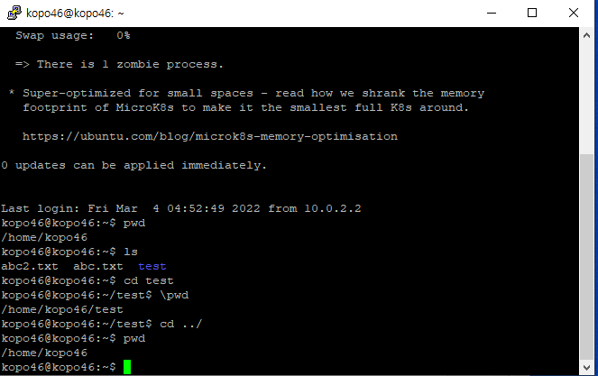
파일탐색
① [pwd]

Slide 2
파일탐색
② [cd]

Slide 3
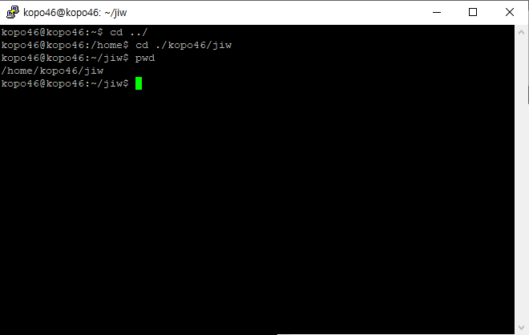
파일탐색
③ 상위 디렉토리 , 하위 디렉토리

Slide 4
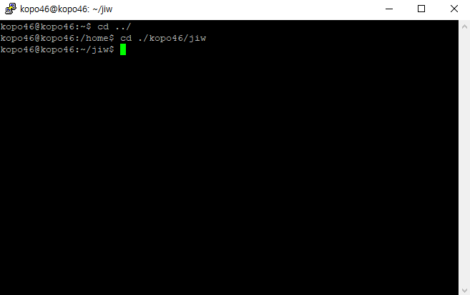
파일탐색
④ 절대경로 , 상대 경로
절대경로 : 루트 디렉토리부터 현재파일이 위치한 디텍토리의 경로를 전체로 표기한 경로 /home/kopo46/jiw
상대경로 : 현재 위치로부터 파일이 있는 디렉토리를 표기한 경로, 현재위치를 점으로 나타내서 표기
현재 위치는 ./ 상위 디렉토리는 ../

Slide 5
파일탐색
⑤ . / .. * : 특별한 문자의 사용
현재 위치는 ./ 상위 디렉토리는 ../ 를 이용하여 이동

Slide 6
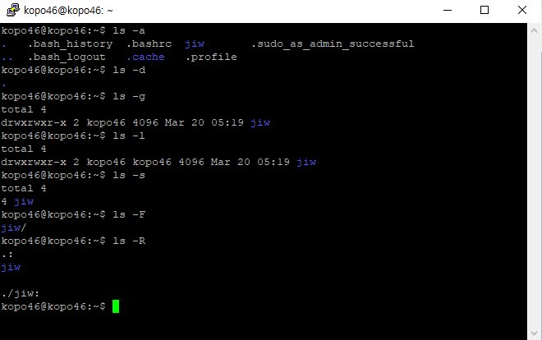
파일탐색
⑥ [ls –adglsFR]
ls –a 파일(숨겨진 파일)까지 전부 나열
ls –d 디렉토리 자체릐 상세 정보 제공
ls –g 파일들의 그룹 보여주기
ls –l 허가정보, 소유권, 최종변경일자를 포함하는 목록 보여주기
ls –s 파일들이 차지하는 크기를 디스크 블록단위로 보여줌
ls –F 파일이름 다름에 파일의 특성을 나타내기 위한 문자를 보여준다. * 실행가능파일, / 디렉토리파일, / @ 심볼릭 링크, = 소켓
ls –R 디렉토리의 내용과 그 서브 디렉토리의 내용을 보여줌

Slide 7
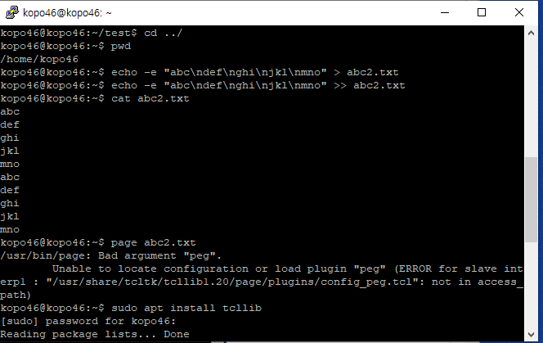
파일 내용보기
① [cat filename]

Slide 8
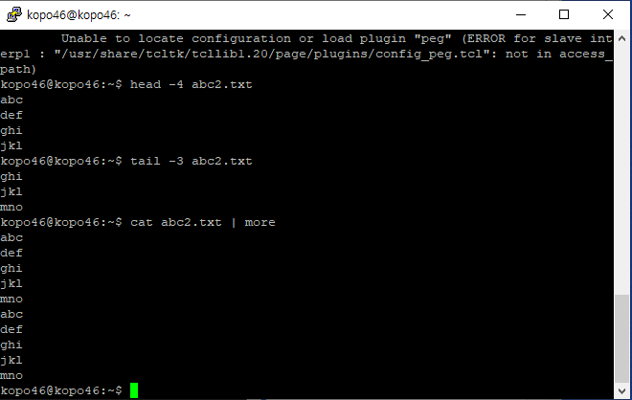
파일 내용보기
② [cat filename | more]

Slide 9
파일 내용보기
④ [head –n filename]

Slide 10
파일 내용보기
⑤ [tail –n filename]

Slide 11
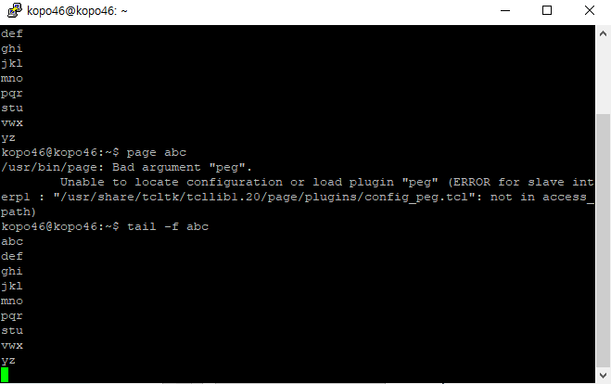
파일 내용보기
⑥ [tail –f filename]

Slide 12
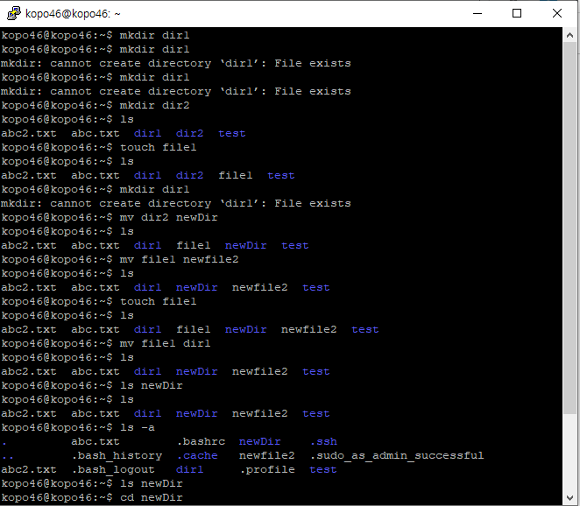
파일 다루기
① [mv oldfilename newfilename]

Slide 13
파일 다루기
② [mv filename dirName]

Slide 14
파일 다루기
③ [mv oldDirName newDirName]

Slide 15
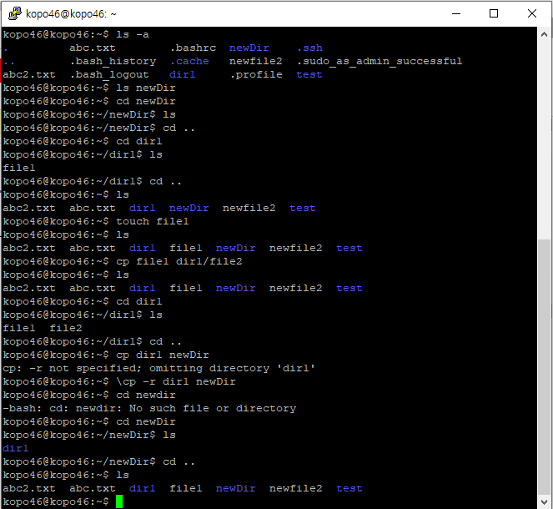
파일 다루기
④ [cp filename {path/}filename]
⑤ [cp filename path]

Slide 16
파일 다루기
⑥ [cp DirName newDirName]
cp dir1 newDir
dir1을 newDir으로 복사
cp –r dir1 newDir
하위 디렉토리까지 모두 복사

Slide 17
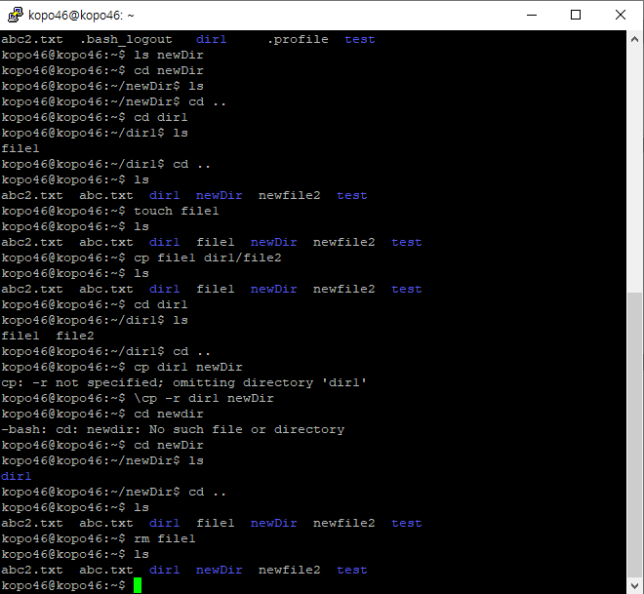
파일 지우기
① [rm filename]

Slide 18
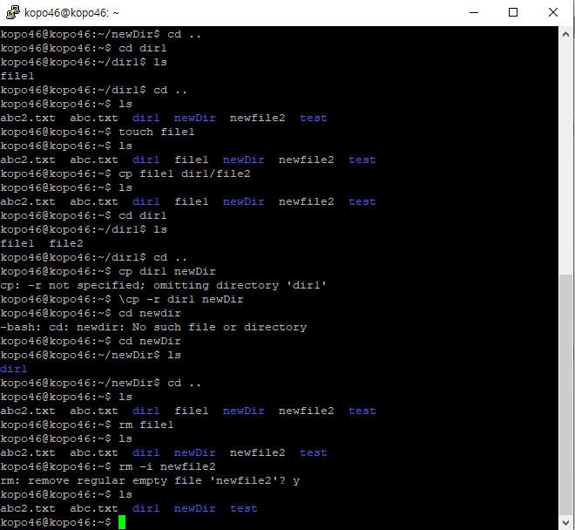
파일 지우기
② [rm –i filename]

Slide 19
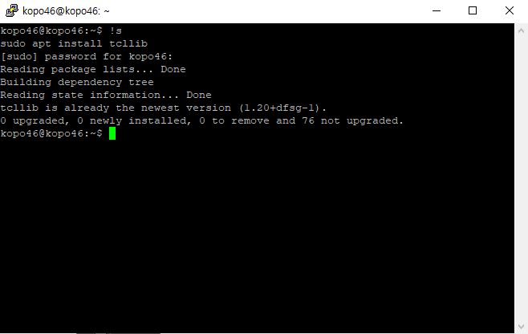
명령어 히스토리
① [r , !]

Slide 20
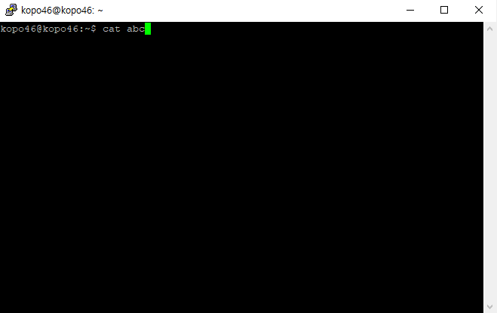
명령어 히스토리
②[화살표]
[화살표 위, 아래]
지금까지 사용한 명령어를 순차적으로 보여줌

Slide 21
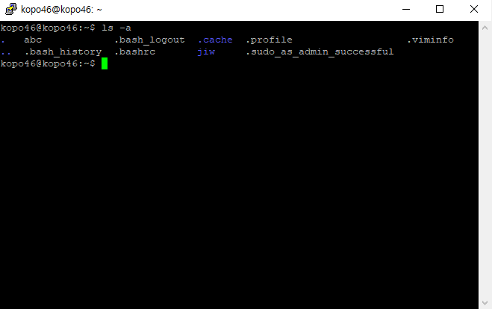
명령어 히스토리
③[.history .bash_history]
지금까지 사용한 명령어는 아래 디렉토리 안에 저장되어 있음

Slide 22
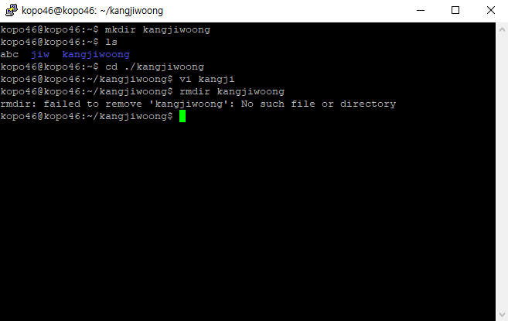
디렉토리 관리, 글자 수 세기
① [mkdir dirname]
새로운 디렉토리 만들기

Slide 23
디렉토리 관리, 글자 수 세기
② [rmdir dirname]
디렉토리 지움, 해당 디렉토리에 파일 있으면 지울 수 없음

Slide 24
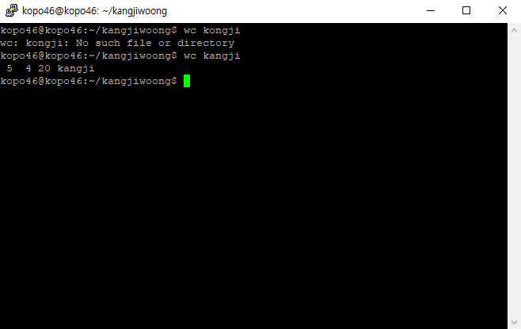
디렉토리 관리, 글자 수 세기
③ [wc]
파일 내부의 글자 수 및 줄 수를 보여줌

Slide 25
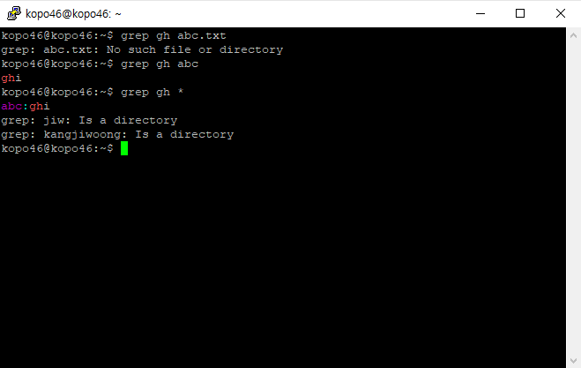
파일필터
① grep gh abc

Slide 26
파일필터
② grep gh *

Slide 27
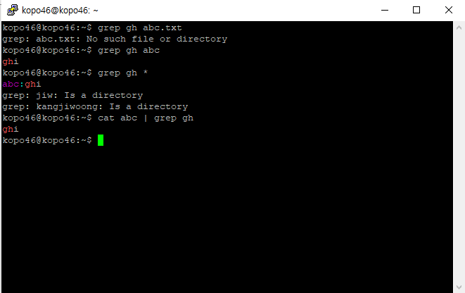
파일필터
③ cat abc | grep gh

Slide 28
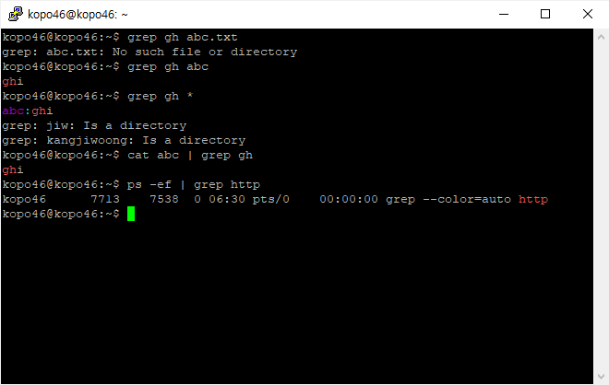
파일필터
④ ps –ef |grep http

Slide 29
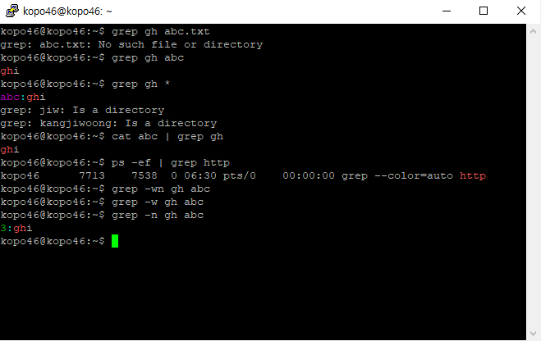
파일필터
⑤ grep –w gh abc : 전체 단어가 일치되는 경우 출력
grep –n gh abc : 라인 넘버 출력

Slide 30
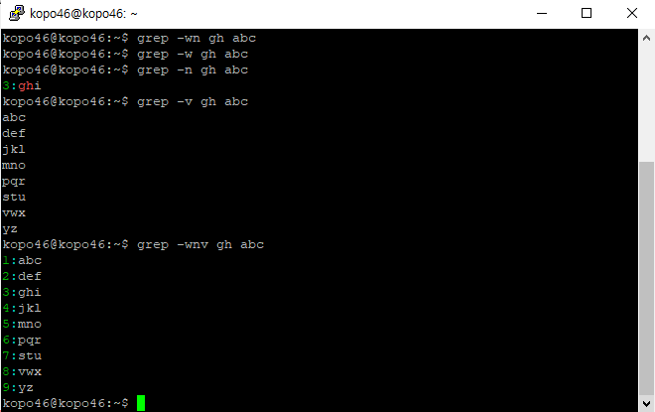
파일필터
⑥ grep –wnv gh abc

Slide 31
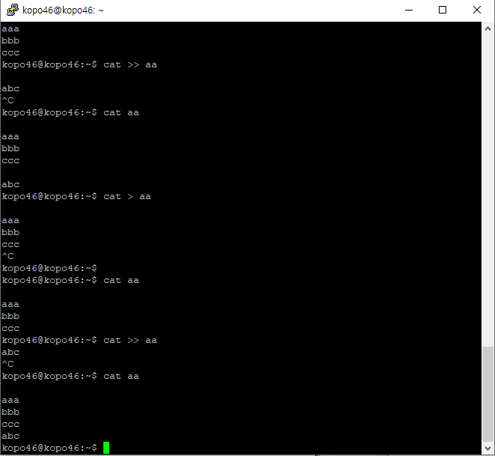
파일필터
⑨ cat aa ; cat >aa; cat aa; cat >>aa;cat aa
aa의 내용에 이어쓰기, 새로쓰기

Slide 32
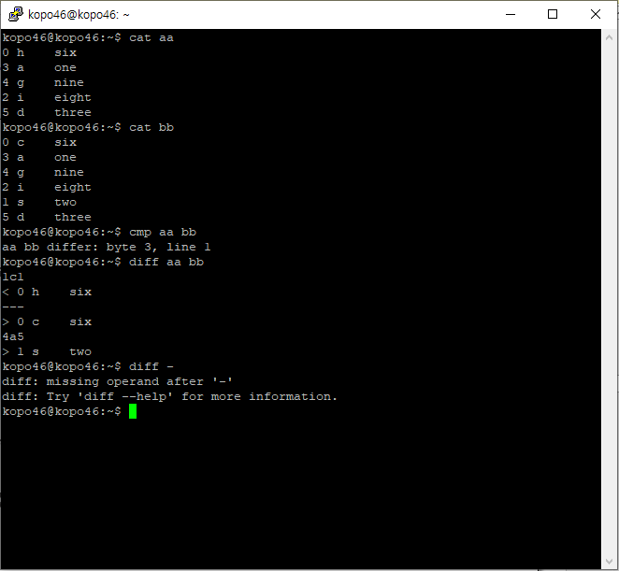
파일비교 정렬
① cmp aa bb
② diff aa bb

Slide 33
파일비교 정렬
③ diff –Dflag abc.c abc2.c

Slide 34
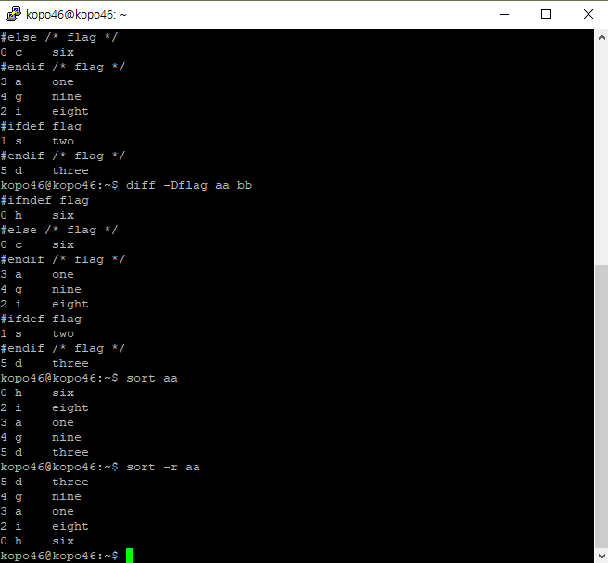
파일비교 정렬
④ sort aa, sort -r aa: 내림차순

Slide 35
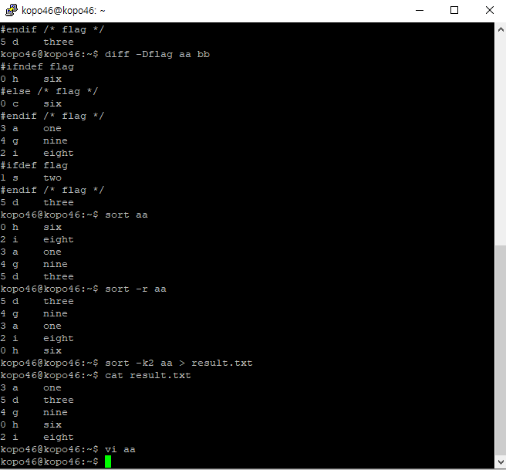
파일비교 정렬
⑤ sort -k2 aa >result.txt : 2번째 필드를 기준으로 정렬

Slide 37
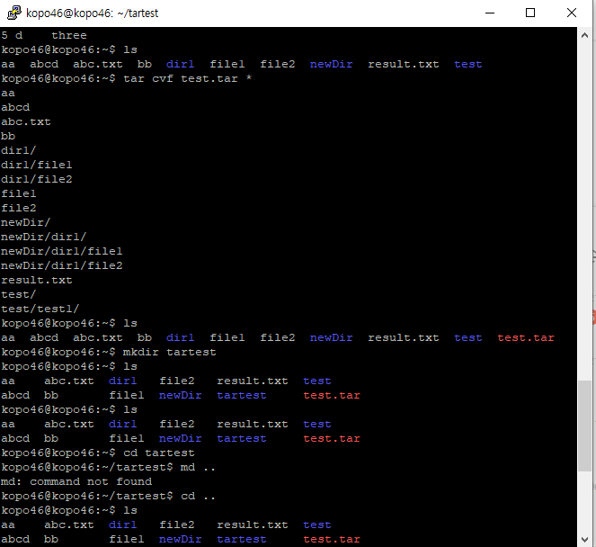
모든 파일을 test.tar 로 묶음

Slide 38
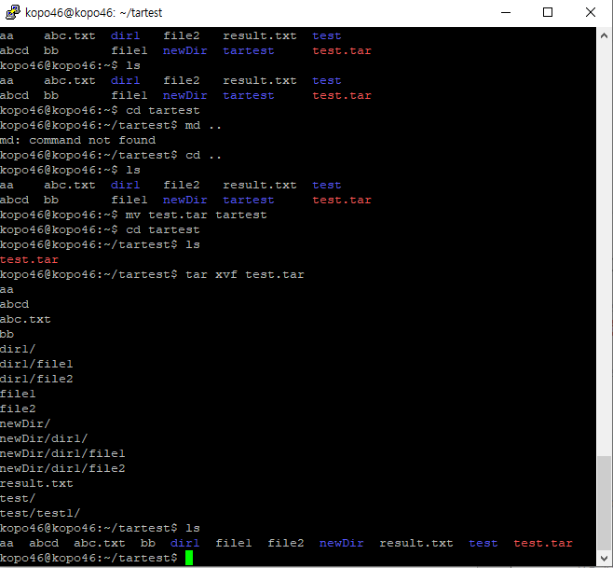
test.tar 묶음파일을 풀음

Slide 39
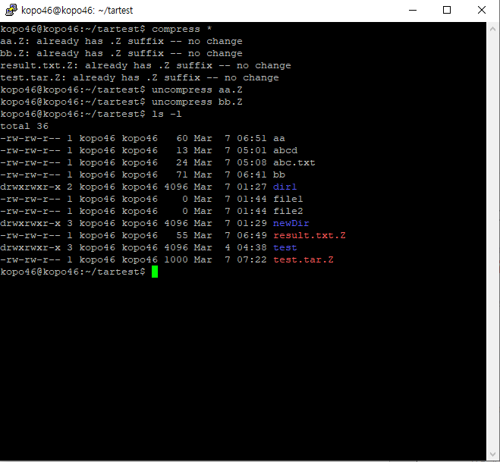
모든 파일 압축 및 압축 해제

Slide 40
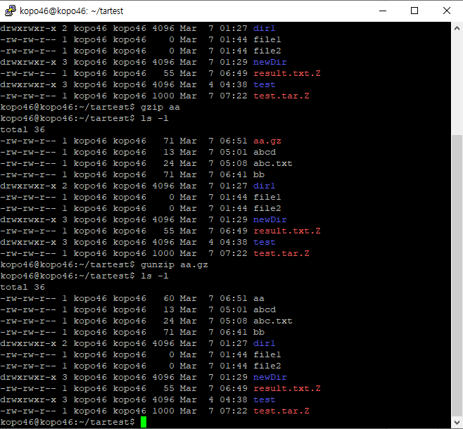
모든 파일 압축 및 압축 해제

Slide 41
파일 내용보기
파일 생성하기
>: 덮어쓰기
>>: 이어쓰기

